Slide 1
CHỦ ĐỀ 8
PHÉP NHÂN, PHÉP CHIA
BÀI 37
PHÉP NHÂN

Slide 2
Thứ ba ngày 18- 1 - 2022
Bài 37 Phép nhân (Tiết 2)

Slide 4
1
a) Viết 2 + 2 + 2 + 2 + 2 = 10 thành phép nhân.
2 x 5 = 10
b) Viết phép nhân 5 x 7 = 35 thành phép cộng các số hạng bằng nhau.
5 + 5 + 5 + 5 + 5 + 5 + 5 = 35
Viết 3 + 3 + 3 = 9 thành phép nhân.
3
$$×$$
3
=
9
Viết phép nhân 4 $×$6 = 24 thành phép cộng các số hạng bằng nhau.
4 + 4 + 4 + 4 + 4 + 4 = 24

Slide 5
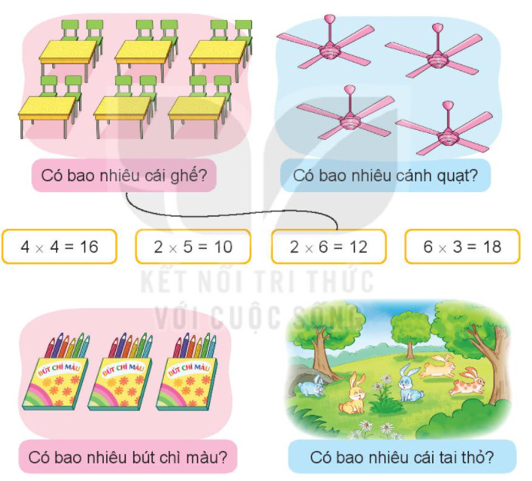
2
Tìm phép nhân phù hợp với câu trả lời cho mỗi câu hỏi.

Slide 6
3
Tính (theo mẫu).
a) 5 x 4
b) 8 x 2
c) 3 x 6
d) 4 x 3
Mẫu: 5 x 4 = 5 + 5 + 5 + 5 = 20
5 x 4 = 20
b) 8 x 2 =
8 + 8 = 16
8 x 2 = 16
c) 3 x 6 =
3 + 3 + 3 + 3 + 3 + 3 = 18
3 x 6 = 18
d) 4 x 3 =
4 + 4 + 4 = 12
4 x 3 = 12

Slide 7
CỦNG CỐ
A. 3 x 2 = 6
B. 3 x 3 = 9
Notes:
GV: Ai là người nói đúng

Slide 8
Dặn dò:
- Xem lại bài đã học.
- Hoàn thành bài tập.
- Chuẩn bị bài 38: Thừa số, tích.

